Slide 1

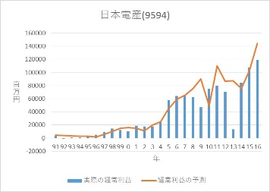
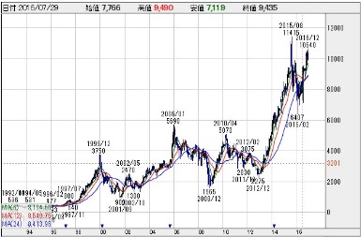
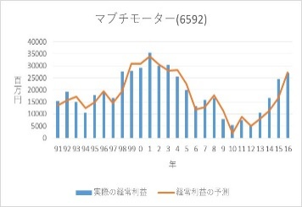
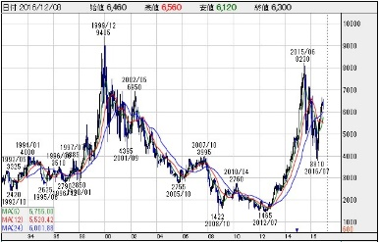
経常利益の予測と実数値
矢吹研究室 1442020 大木崇雅
背景
株価は企業全体の利益を意味している経常利益に大きく影響している。四季報に載っている経常利益の予測と実際の数値が長期的に近い数値の場合、東洋経済社は正確な予測ができているという可能性が高い。四季報に載っている経常利益予測から、企業の株価が予測できるのではないかと考えた。
経常利益とは？
営業利益
売上
コスト(人件費、材料費)
営業外収益(受取利息)
営業外費用(借入利息)
目的
経常利益の予測値と実際の数値との乖離が少ない企業を調べる。
研究方法
・東証一部に上場している企業約2000の中から500社を選択する
・選んだ企業の26年間の経常利益と、予測データを取得する。
・予測データから経常利益を割り、その値の平均が1に近かった企業を集計する。
進捗状況
65社の26年間の平均誤差結果
誤差平均が0.0001~0.00099間の企業・・2社
誤差平均が0.001～0.0099間の企業・・・７社
誤差平均が0.01~0.099間の企業・・・・・・27社
誤差平均が0.1~0.99間の企業・・・・・・・・29社
平均誤差が0.01~0.099間にある小型モーターを造っている2社は経常利益と株価の動き方が似ている傾向がわかった。
経常利益と予測値
株価
今後の課題
経常利益と予測データの取得効率が向上する手法を考え、サンプル数を増やす事。

